Slide 1


Онлайн-образование

Slide 2
Меня хорошо видно && слышно?
Ставьте , если все хорошо
Напишите в чат, если есть проблемы
+

Slide 3
Защита проекта
Тема: онлайн-школа кондитерского искусства
Липатова Ольга
.
Должность: главный инженер ЦК Интеграционных решений
Компания: ООО «РСХБ-Интех»

Slide 4

Введение
Целью данного проекта является построение схемы базы данных онлайн-школы кондитерского искусства и ее реализация в PostgreSQL

Slide 5
Задачи проекта
1
Закрепление основных навыков, полученных на курсе «Базы данных»
2
Создание схемы базы данных
Реализация базы данных в PostgreSQL
3
Notes:
2. В PostgreSQL настройки по умолчанию такие, чтобы СУБД мог работать на любом ведре и это никуда не годится
3. У нас больше 50 серверов, поэтому ручное управление никуда не годится

Slide 6
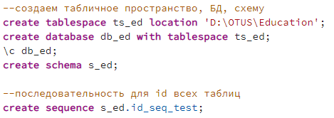
Начало работы

Slide 7
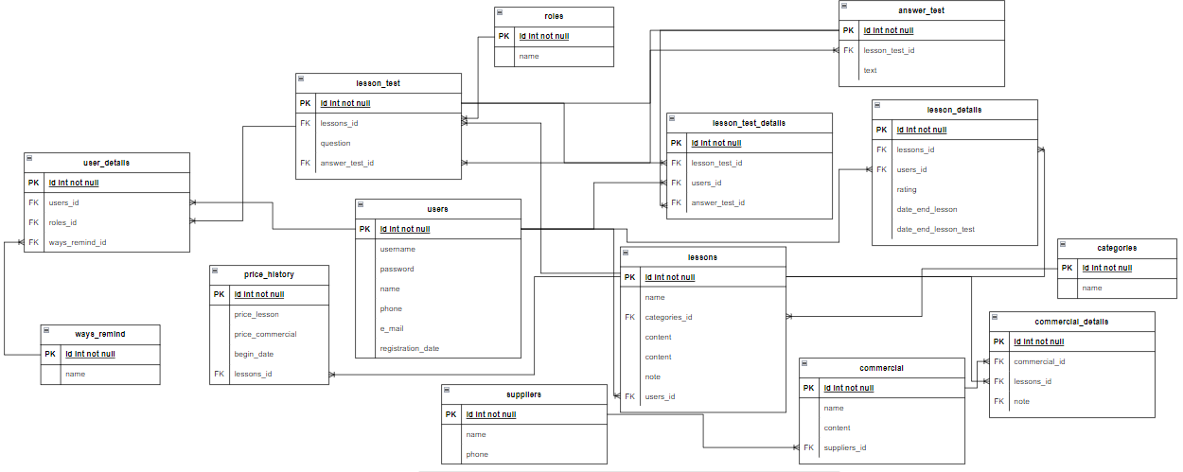
Схема базы данных

Slide 8
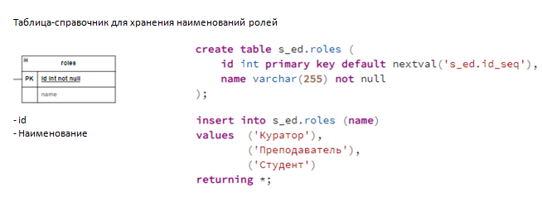
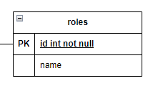
Таблица «Роли»

Slide 9
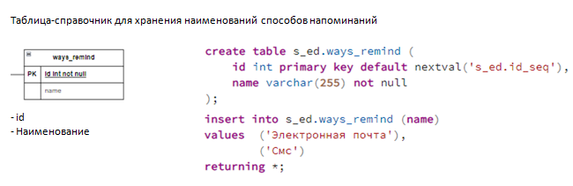
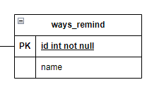
Таблица «Способы напоминания»

Slide 10
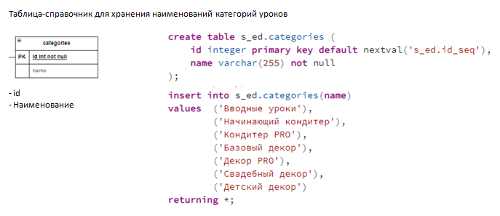
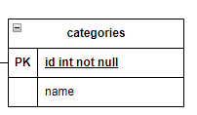
Таблица «Категории»

Slide 11
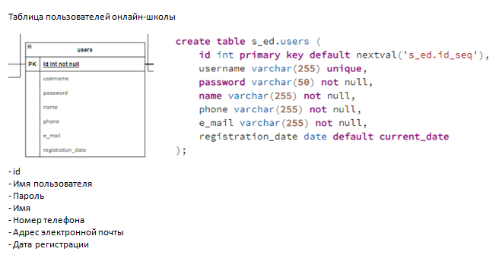
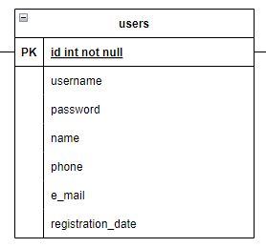

Таблица «Пользователи»

Slide 12
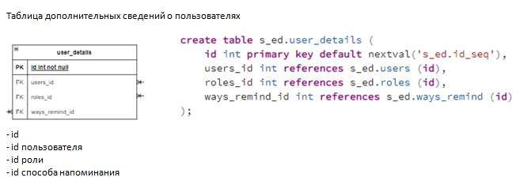
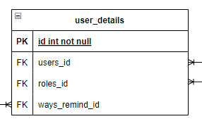
Таблица «Детали пользователя»

Slide 13
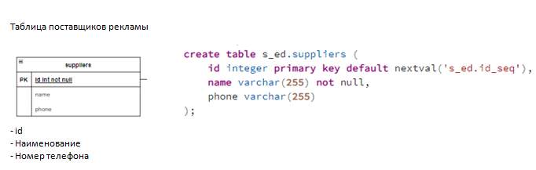
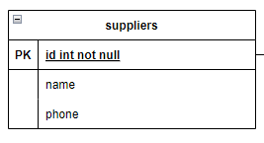
Таблица «Поставщики»

Slide 14
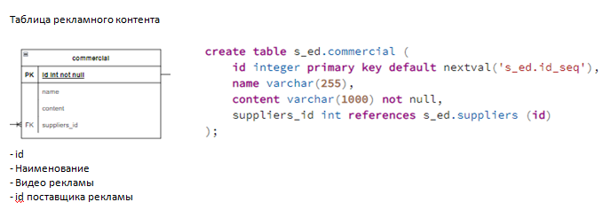
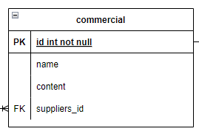
Таблица «Реклама»

Slide 15
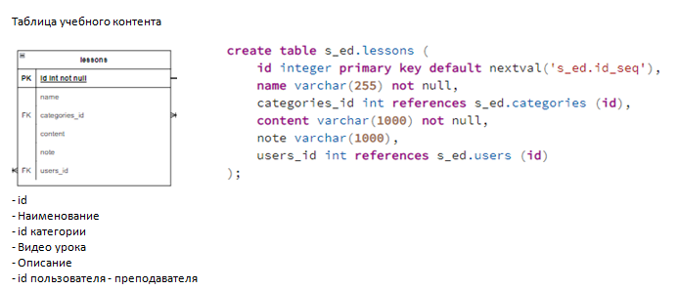
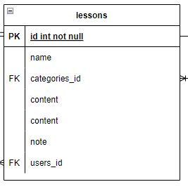
Таблица «Уроки»

Slide 16
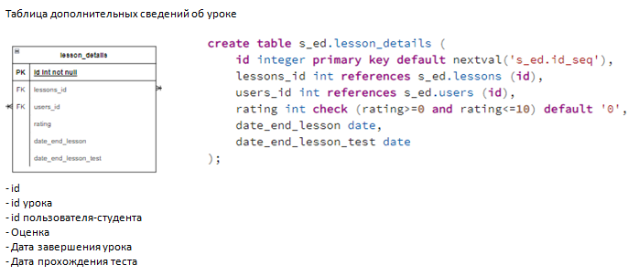
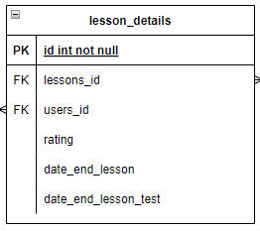
Таблица «Детали урока»

Slide 17
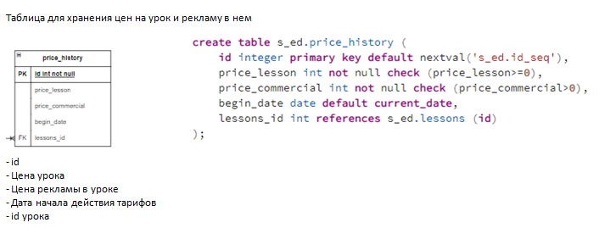
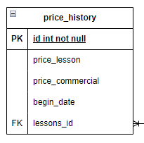
Таблица «История цен»

Slide 18
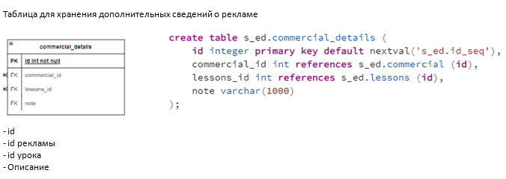
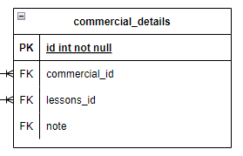
Таблица «Детали рекламы»

Slide 19
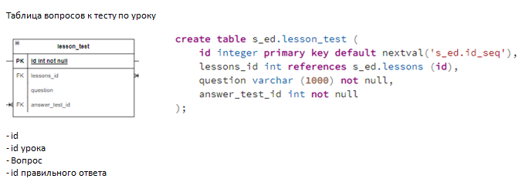
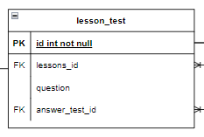
Таблица «Тест к уроку»

Slide 20
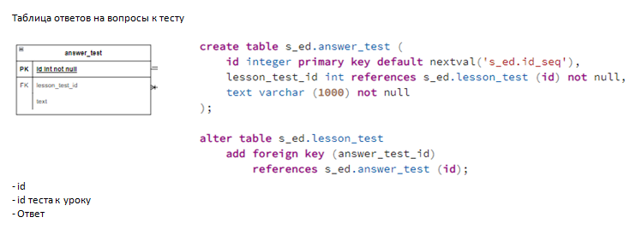
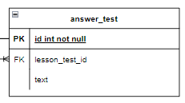
Таблица «Ответы на вопросы»

Slide 21
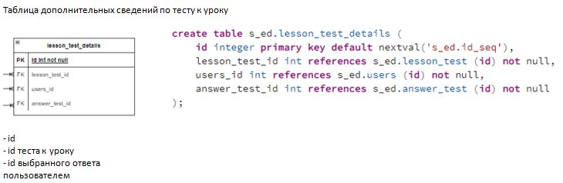
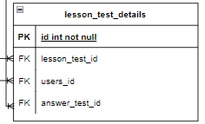
Таблица «Детали теста к уроку»

Slide 22
Спасибо за внимание!
.

